Slide 1
CATÁLOGO

Slide 2
Índice
Sacos térmicos
Ref.: 012.
Rosquillas San Isidro:
Ref.: 013. Tontas 180g
Ref.: 014. Santa Clara 180g
Ref.: 015. Listas 270g
Barquillos
Ref.: 016. Bolsas 3 barquillos.
Ref.: 017. Lotes de 20 bolsas.
Aceite
250 ml. Ref: 018
500 ml. Ref: 019
750 ml. Ref: 020
Garbanzos
Ref.: 001. Pedro Sillano.
Ref.: 002. Garbanzo Castellano.
Ref.: 003. Garbanzo blanco lechoso.
Queso curado Campo Real
Ref.:004 360 grs.
Ref.:005 1 kg.
Miel La Abeja Viajera
Ref.: 006. 250 g
Ref.: 007. 500g
Caramelos violeta
Ref.:008. Bolsa 200g
Ref.: 009. Caja 100g
Chocolate
Ref.: 010. Lenguas de gato
Ref.: 011. Tableta

Slide 3
GARBANZOS
Originarios de la madrileña localidad de Daganzo de Arriba.
Tienen un exquisito gusto, una textura suave por su piel fina, excelente para cocidos.
Ref.: 001. Pedro Sillano. PVP: 1,90 €
Ref.: 002. Garbanzo Castellano. PVP: 2,50 €
Ref.: 003. Garbanzo blanco lechoso. PVP: 2,95 €

Slide 4
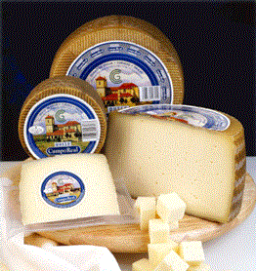
Queso Campo Real
Queso curado procedente de leche de oveja 100%. De sabor profundo.
Cuña aproximada de 360 grs.
PVP: 3,67€
Ref:004
Cuña aproximada de 1 kg.
PVP: 10,20€
Ref:005

Slide 5
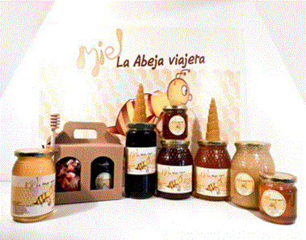
MIEL
La abeja viajera es una empresa apícola ubicada en la sierra de Madrid. Dedicada a la cría de abejas buscando principalmente el bienestar de estas trabajadoras incansable que ayudan a conservar la biodiversidad de la naturaleza.
500 grs
PVP: 4,55 €
Ref.: 007
250 grs
PVP: 2,75 €
Ref.: 006

Slide 6
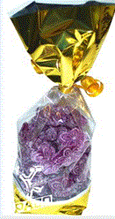
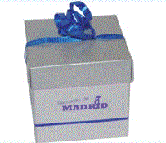
CARAMELOS VIOLETA
Bolsa Violetas de caramelo
200g
PV: 2,75€
Ref.: 008
Está aromatizado con esencia de dicha flor y un sugerente color violeta. Están asociados a una pequeña pastelería y confitería de la madrileña Plaza de Canaleja.
Caja de Violetas de Madrid
100g
PV: 1,95
Ref.: 009

Slide 7
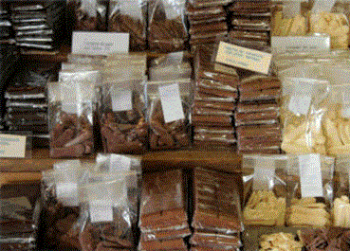
CHOCOLATE
"Chocolate Natural" es un Obrador tradicional de Chocolate donde se trabaja de manera artesanal con un proceso tradicional de elaboración de los diferentes productos a la venta.
Lenguas de gato
120gr
PVP: 3,10€ Bolsa.
Ref:010
Tableta
120gr
PVP: 2,50€
Ref:011

Slide 8
SACOS TÉRMICOS
EN CALIENTE:
Cervicales – Lumbares
Cólicos – enfriamientos
Dolores musculares
Dolores óseos – Tirones
Pinzamientos – Contracturas….
Dolores menstruales
EN FRÍO:
Torceduras – Golpes
Migrañas – Inflamaciones
Dolores de cabeza
Fiebre – Esguinces…
Ref.: 012
P.V.P.: 4,50€

Slide 9
ROSQUILLAS SAN ISIDRO
Las rosquillas tontas y listas, junto con las de Santa Clara, son de los productos más famosos gastronómicos tradicionales madrileños, que se acostumbra a consumir en el periodo de las Fiestas de San Isidro Labrador.
ROSQUILLAS TONTAS
Sin azúcares
180g
PVP: 2€
Ref.: 013
ROSQULLAS SANTA CLARA
180G
PVP: 2€
Ref.:014
ROSQUILLAS LISTAS
270 g
PVP: 2€
Ref.:015

Slide 10
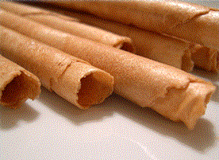
BARQUILLOS
Se denomina barquillo a una hoja delgada de pasta hecha con harina sin levadura y azúcar o miel y, por lo común, canela.
Bolsas de 3 barquillos.
PVP: 1,50€
REF:016
Lote de 20 bolsas.
PVP: 20€
REF:017

Slide 11
ACEITE POSITO VIRGEN EXTRA
Aceite de oliva virgen extra, elaborado artesanalmente.
Proviene de aceitunas recolectadas en olivares de Villarejo de Salvanes (Madrid).
250 ml. PVP 3,50€ Ref: 018
500 ml. PVP 6€ Ref: 019
750 ml. PVP 7,50€ Ref: 020

Slide 12
GRACIAS POR SU ATENCIÓN
Esperamos que os haya gustado nuestro catálogo.
Los precios de los productos incluyen IVA.
Para más información pueden contactar con nosotros en:
sesey2016@Outlook.com

